Slide 1
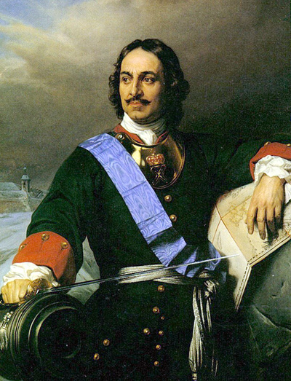
Пётр Первый
Выполнила: ученица 3в класса
Ткаченко настя

Slide 2
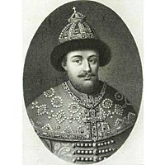
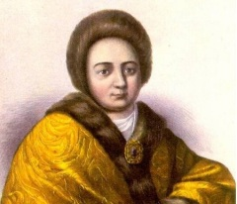
Ранние годы
Родился Петр Первый 30 мая (9 июня) 1672 года в Москве. В биографии Петра 1 важно отметить, что он был младшим сыном царя Алексея Михайловича от второго брака с царицей Натальей Кирилловной Нарышкиной.

Slide 3
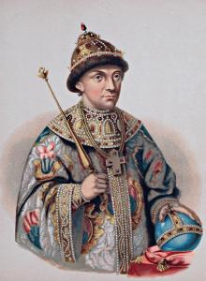
Ранние годы
С одного года воспитывался няньками. А после смерти отца, в возрасте четырех лет, опекуном Петра стал его сводный брат и новый царь Фёдор Алексеевич.

Slide 4
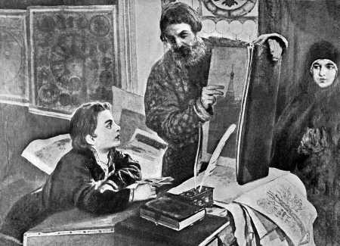
Ранние годы
С возраста 5 лет маленького Петра начали обучать азбуке. Уроки ему давал дьяк Н. М. Зотов. Однако образование будущий царь получил слабое и не отличался грамотностью.

Slide 5
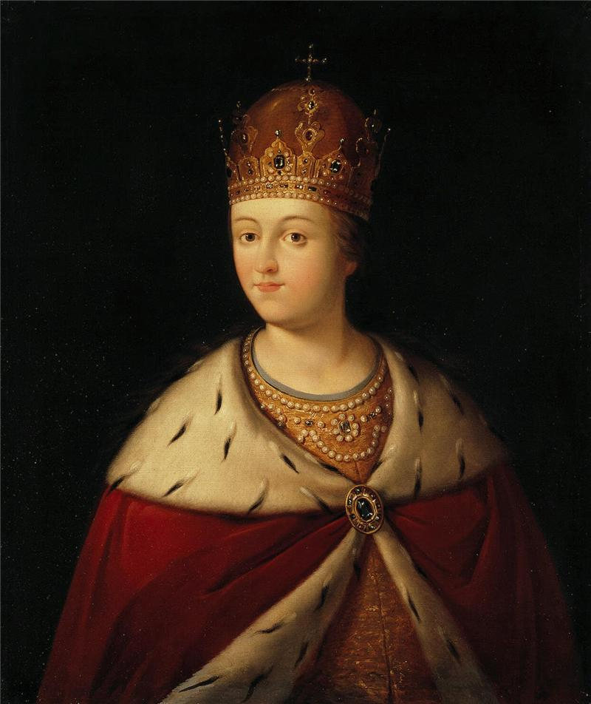
Приход к власти
В 1682 году, после смерти Фёдора Алексеевича, 10-летний Петр и его брат Иван были провозглашены царями. Но фактически управление взяла на себя их старшая сестра — царевна Софья Алексеевна.

Slide 6
Приход к власти
В это время Петр и его мать вынуждены были отдалиться от двора и переехать в село Преображенское. Здесь у Петра 1 возникает интерес к военной деятельности, он создает «потешные» полки, которые стали впоследствии основой русской армии. Увлекается огнестрельным делом, кораблестроением. Много времени проводит в Немецкой слободе, становится поклонником европейской жизни, заводит друзей.
В 1689 году Софья была отстранена от престола, и власть перешла к Петру I, а управление страной доверено его матери и дяде Л. К. Нарышкину.

Slide 7
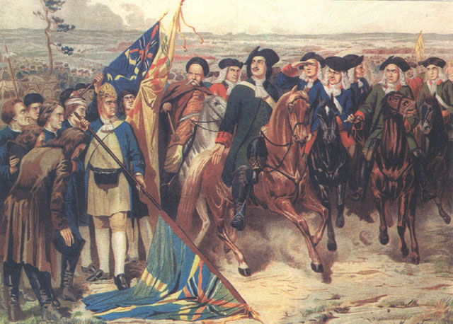
Правление царя
Петр продолжил войну с Крымом, взял крепость Азова. Дальнейшие действия Петра I были направлены на создание мощного флота. Петр I искал союзников в войне с Османской империей. С такой целью Петр отправился в Европу.

Slide 8
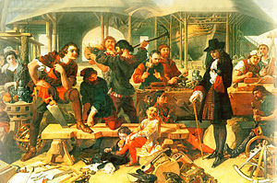
Правление царя
Он изучает кораблестроение, устройство, культуру других стран. Вернулся в Россию после известия о стрелецком мятеже. В результате путешествия захотел изменить Россию, для чего было сделано несколько нововведений. Например, введено летоисчисление по юлианскому календарю.

Slide 9
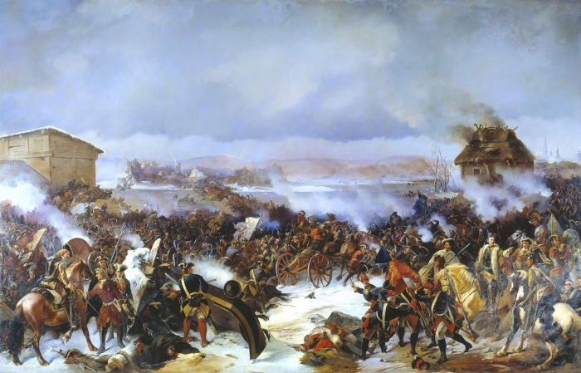
Правление царя
Для развития торговли требовался выход к Балтийскому морю. Так что следующим этапом правления Петра I стала война со Швецией. Заключив мир с Турцией, захватил крепость Нотебург, Ниеншанц.

Slide 10
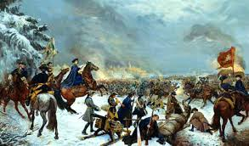
Правление царя
В мае 1703 года было начато строительство Санкт-Петербурга. В следующем году – взяты Нарва, Дерпт. В июне 1709 года в Полтавской битве Швеция была разгромлена. Вскоре после смерти Карла XII был заключен мир между Россией и Швецией. К России присоединились новые земли, был получен выход в Балтийское море.

Slide 11
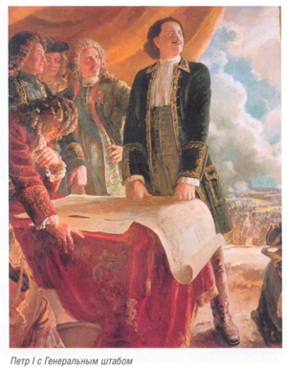
Реформирование России
В октябре 1721 года в биографии Петра Великого был принят титул императора.
Также за время его правления была присоединена Камчатка, завоеван берег Каспийского моря.
Военную реформу Петр I проводил несколько раз. В основном она касалась сбора денег для содержания армии, флота. Проводилась она, кратко говоря, насильственно.
Дальнейшие же реформы Петра I ускорили технико-экономическое развитие России. Он провел церковную реформу, финансовую, преобразования в промышленности, культуре, торговле. В образовании также им были проведены ряд реформ, направленные на массовое просвещение: открыты множество школ для детей и первая в России гимназия(1705).

Slide 12
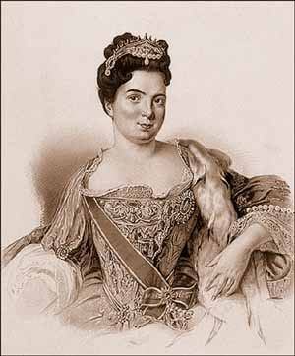
Смерть и наследие
Перед смертью Петр I сильно болел, но продолжал править государством. Умер Петр Великий 28 января (8 февраля) 1725 года. Престол перешел к его жене — императрице Екатерине I.

Slide 13
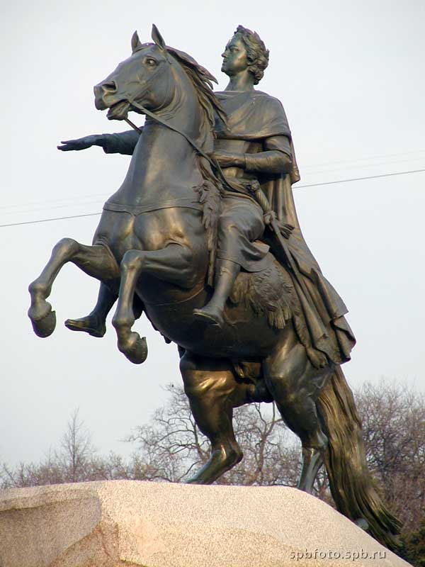
Смерть и наследие
Сильная личность Петра I, который стремился изменить не только государство, но и людей, сыграла важнейшую роль в истории России.
Именем Великого императора после его смерти были названы города.
Памятники Петру I возведены не только в России, а также во многих европейских странах. Один из самых известных – Медный всадник в Санкт-Петербурге.

Slide 14
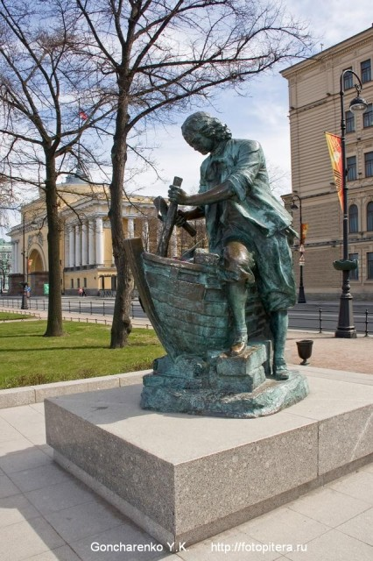
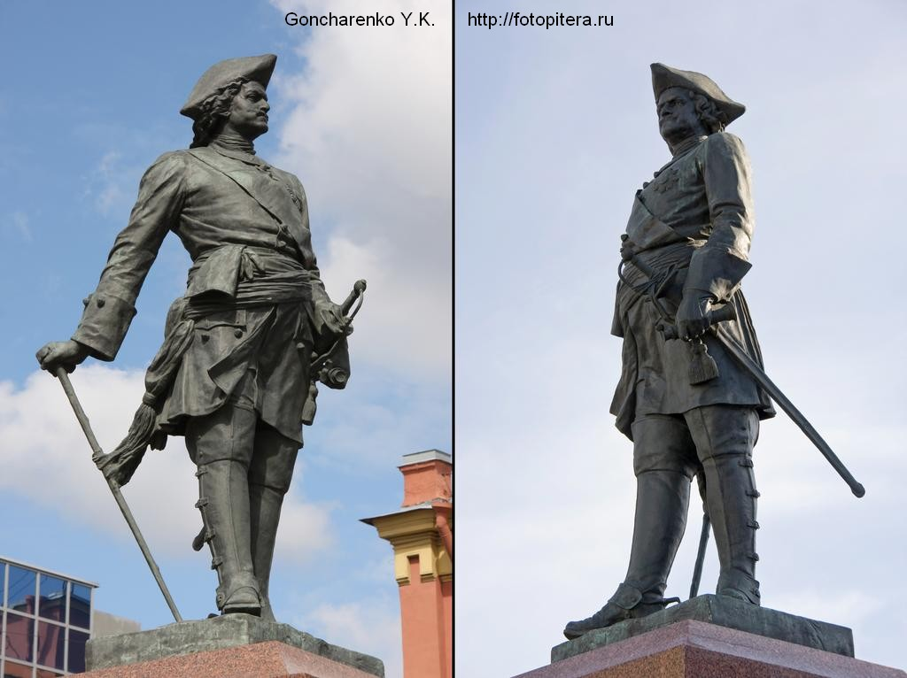
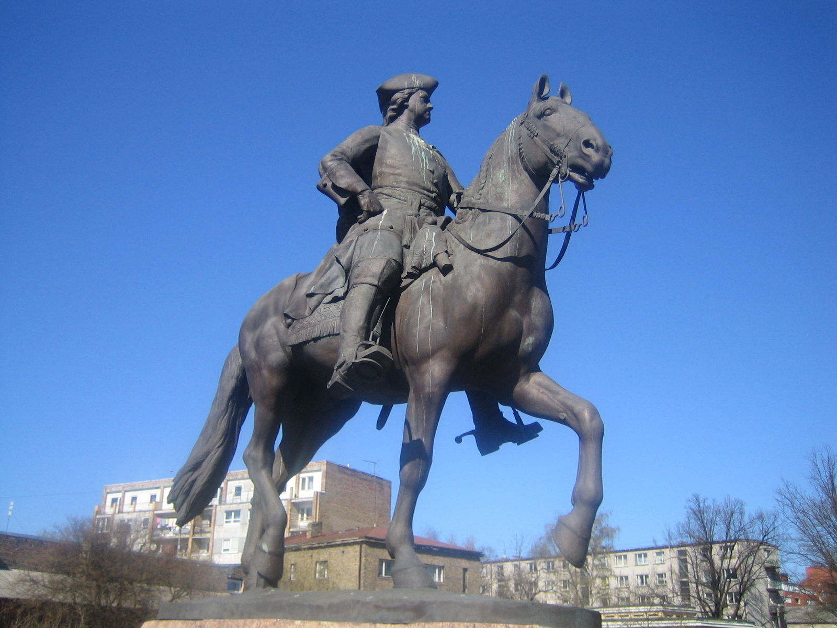
Смерть и наследие
Реформы Петра I коснулись всех сторон общественной и экономической жизни России. Россию стали уважать, с ней стали считаться, она получила выход (прорубила окно) в Европу. Россия стала великой державой.

